Slide 1
Linguagem de programação
Profª Crishna Irion

Slide 2
Aula 3 - Estruturas de repetição

Slide 3
Flag
Usamos em programação, um conceito chamado flag (bandeirinha)
é uma variável que começa o código com um valor e dependendo da condição, muda o valor.
serve para sinalizar a mudança.
Ex. ..
flag=0;
if (n%2==0){
flag = 1;
}
...
if (flag==1){
System.out.println(“É par”);
}
...

Slide 4
Contador
Usamos em programação, um conceito chamado contador
assim como a flag, é uma variável que começa o código com um valor e dependendo da condição, muda o valor.
incrementa ou decrementa um valor.
Ex. ..
c=0;
if (n%2==0){
c++;
}else{
c--;
}
...

Slide 5
Somatório e Multiplicatório
São variáveis que acumulam em si um conjunto de valores. Ex Somatório:
public static void main(String[] args) {
Scanner sc = new Scanner(System.in);
double nota, soma = 0;
System.out.println("Entre com um valor para nota:");
nota= sc.nextDouble();
soma = soma + nota; //acumula nela mesma todas as notas digitadas
System.out.println("Entre com um valor para outra nota:");
nota = sc.nextDouble();
soma = soma + nota; //acumula nela mesma todas as notas digitadas
System.out.println("a soma das notas é = "+soma);
}

Slide 6
Somatório e Multiplicatório
São variáveis que acumulam em si um conjunto de valores. Ex Multiplicatório:
public static void main(String[] args) {
Scanner sc = new Scanner(System.in);
double nota, p = 1;
System.out.println("Entre com um valor para nota:");
nota= sc.nextDouble();
p = p * nota; //acumula nela mesma todas as notas digitadas
System.out.println("Entre com um valor para outra nota:");
nota = sc.nextDouble();
p = p * nota; //acumula nela mesma todas as notas digitadas
System.out.println("a multiplicação das notas é = "+p);
}

Slide 7
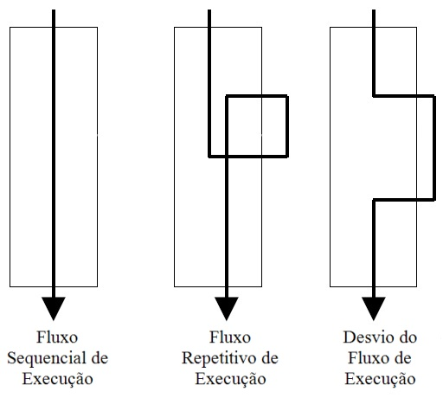
Fluxo de execução
Fluxo de execução é o conjunto de operações que formam os passos lógicos dos algoritmos.
São divididos em três fluxos mais comuns:
fluxo de execução sequencial;
fluxo de repetição;
fluxo de desvio;
Todos juntos compõem as mais diversas soluções de problemas.

Slide 8
Estrutura de repetição - for
For em português significa “para”. É uma instrução de repetição que processa uma instrução ou grupo de instruções n vezes. É uma estrutura de repetição definida, que ocorre quando o número de execuções é antecipadamente conhecido antes do loop começar. (ou você sabe ou o usuário sabe e você pergunta pra ele)
O for tem uma variável de controle, com valor inicial, um incremento e uma condição de incremento do loop. A sintaxe da instrução de repetição for é:
int num;
for( num = 0; num < 10; num++){
System.out.println("ADS com JAVA");
}

Slide 9
Estrutura de repetição - for
…
public static void main(String[] args) {
Scanner sc = new Scanner(System.in);
System.out.println("Entre com um valor inicial:");
int n1= sc.nextInt();
System.out.println("Entre com um valor final:");
int n2= sc.nextInt();
for (int i=n1; i<=n2;i++){
System.out.println(i);
}
}

Slide 10
Estrutura de repetição - for
Atividade: Faça um programa, usando for, que apresente a tabuada de 1 a 10 de um número lido.
public static void main(String[] args) {
Scanner sc = new Scanner(System.in);
System.out.println("Entre com o número:");
int n= sc.nextInt();
for (int i=1; i<=10;i++){
System.out.println(i+”x”+n+” = “+i*n);
}
}

Slide 11
Atividade
Faça um algoritmo que calcule a soma dos números inteiros de 1 a 100.
Faça um algoritmo que some todos números de 6 a 190.
Faça um algoritmo que some todos múltiplos de 4 que existem entre 500 e 2000.
Faça um algoritmo que some todos números entre X e Y ( tem que ler o X e o Y ).
Faça um algoritmo que solicite um número X. Escreva X vezes “Eu sou capaz!”.
Extra para refletir muito:
Número primo é aquele que só é divisível por ele mesmo e pela unidade. Fazer um algoritmo que determine e escreva os números primos compreendidos entre um intervalo fornecido pelo usuário.

Slide 12
Estrutura de repetição - while
For em português significa “enquanto”. É uma instrução de repetição que processa uma condição. A estrutura deve repetir a instrução ou o conjunto de instruções enquanto a condição for verdadeira.
O while necessita de uma variável de controle pré definida para iniciar a repetição. A sintaxe da instrução de repetição while é:
int num = 0;
while (num < 100){
System.out.println("ADS com JAVA");
num++;
//não esqueça de incrementar ou alterar a variável de
controle ou entrará em loop infinito
}

Slide 13
Estrutura de repetição - while
Atividade: Faça um programa que apresente muitas vezes a frase “Java é para quem quiser aprender!”. Pare de repetir quando a pessoa digitar um número diferente de zero.
public static void main(String[] args) {
Scanner sc = new Scanner(System.in);
int op=0;
while(op==0){
System.out.println(“Java é para quem quiser aprender!”);
System.out.println(“Digite 0 para continuar ou outro numero para sair”);
op = sc.nextInt();
}
}

Slide 14
Atividade
Ler N números inteiros e exibir a soma dos números ímpares. A quantidade N de números a serem lidos é informada pelo usuário.
Ler vários números inteiros e exibir o produto dos números.(pare de repetir quando o número for 0).
Enquanto o valor -1 não for digitado, leia números fornecidos pelo usuário. No final, exiba quantos números foram digitados no total e quantas vezes o número 5 foi informado.
Faça um algoritmo para calcular e exibir a soma e a média de 3 notas, fornecidas pelo usuário, de alguns alunos. (pare de repetir quando a nota for negativa).

